Slide 1
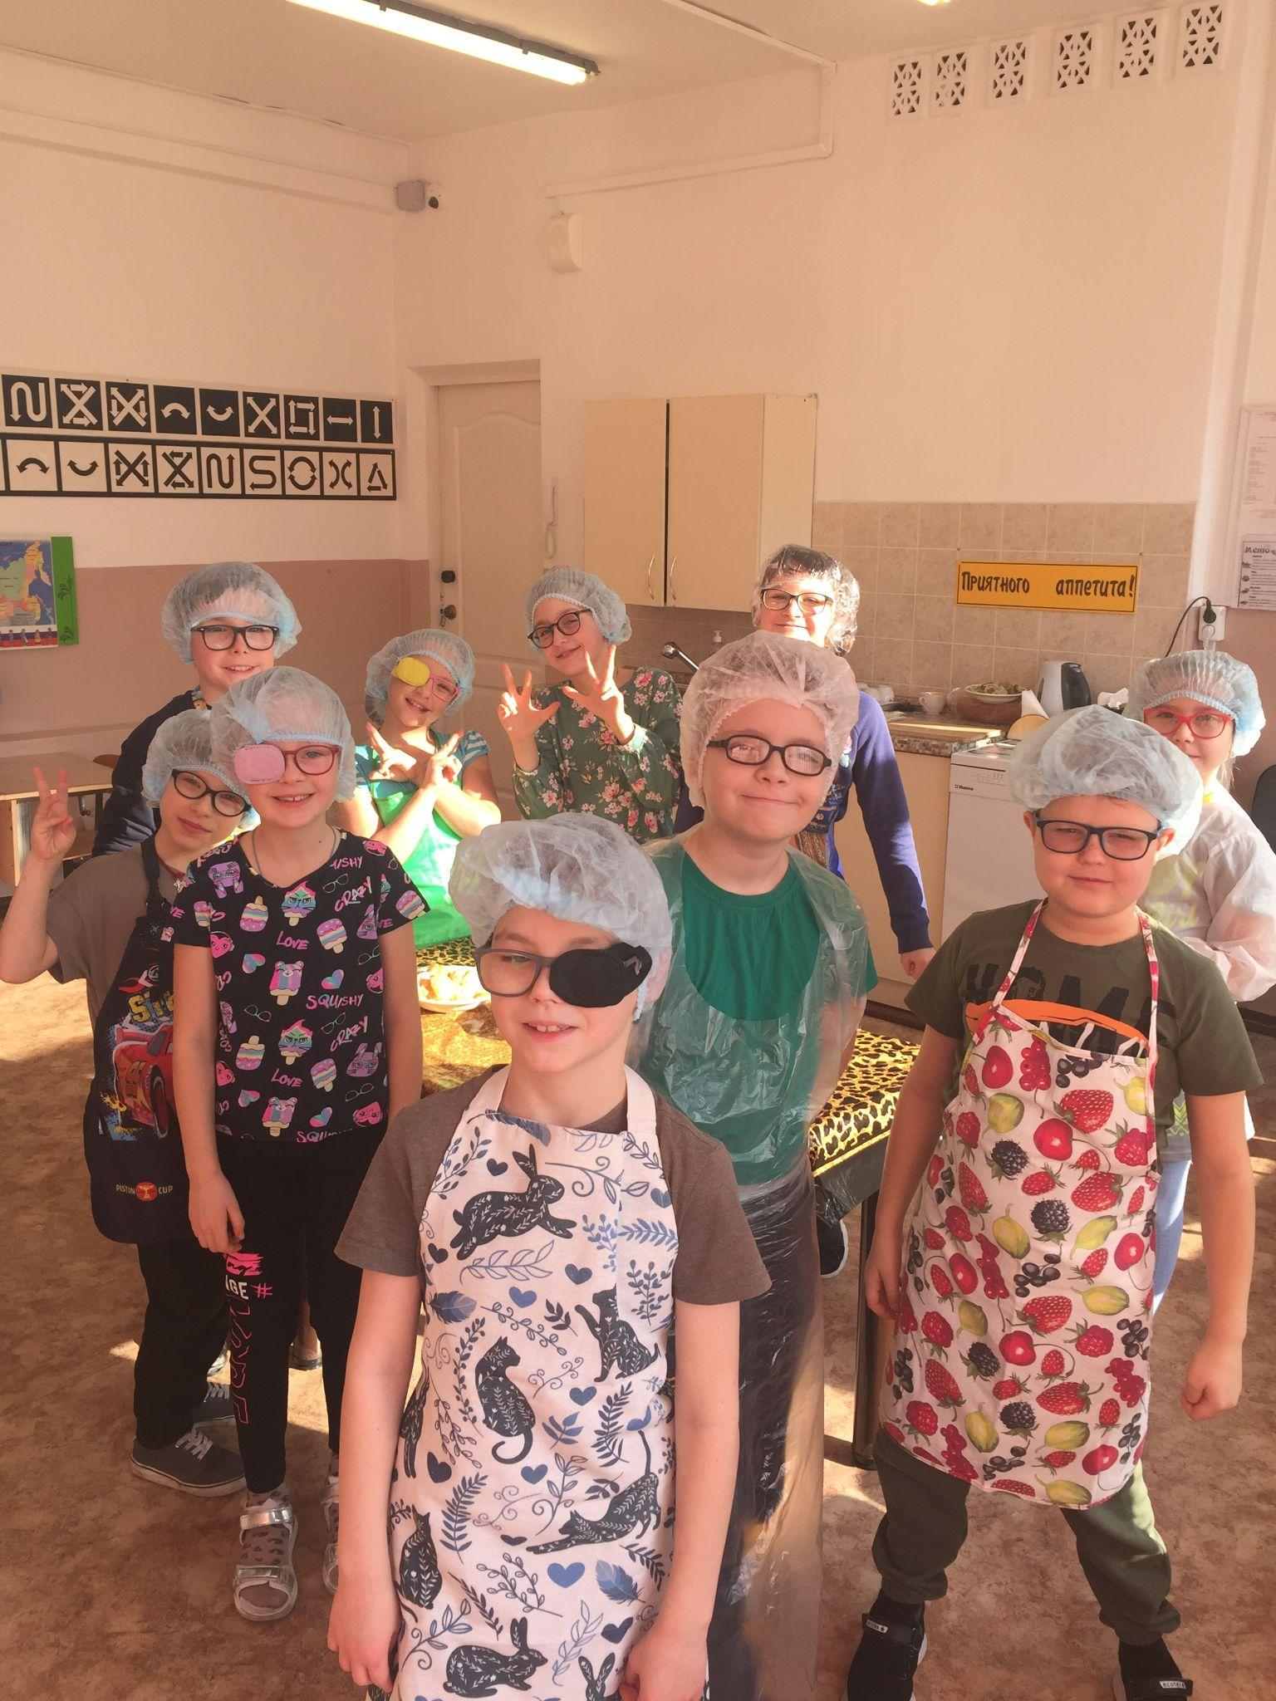
Даёшь кашу, молодёжь!
Доешь
Исследовательский проект обучающихся 4 класса КГОБУ Владивостокская КШ IV вида
Руководитель: Смольчук Е.В.
2023 год

Slide 2
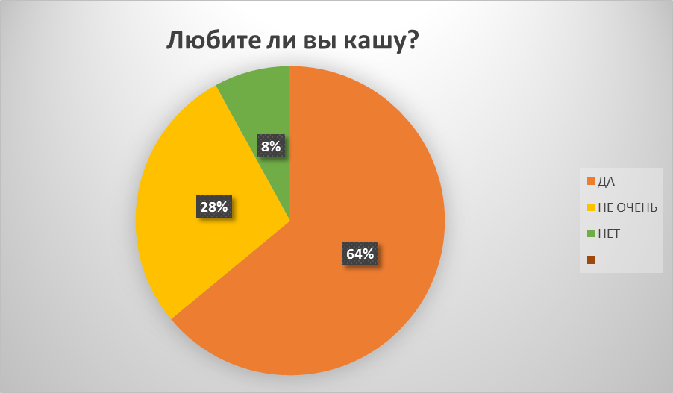
Notes:
Мы решили провести опрос среди учащихся нашей школы методом анкетирования. Задавали такие вопросы: «Любишь ли ты кашу? Считаешь ли ее полезной? Готовят ли родители дома кашу? Какая каша для тебя самая любимая?» и другие.

Slide 3
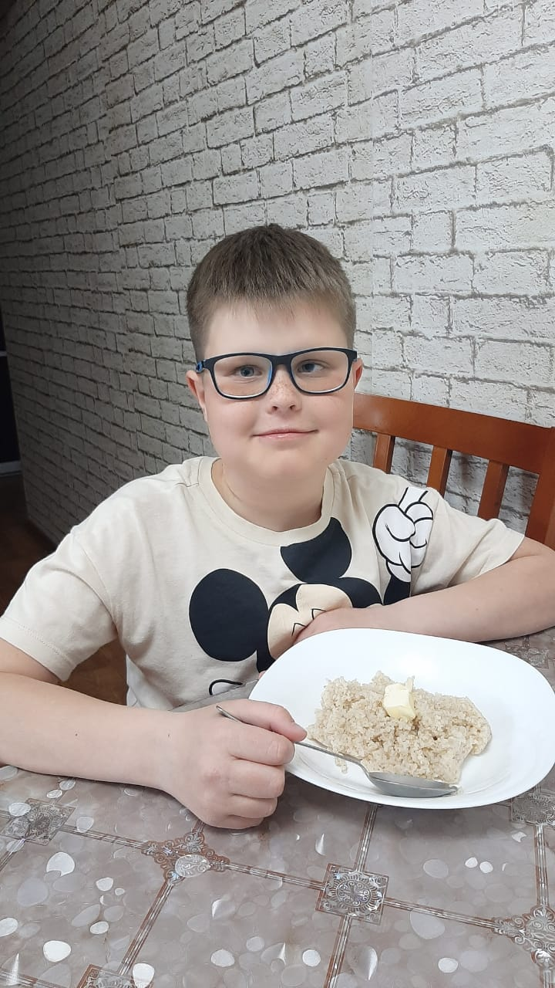
Актуальность темы.
Мы любим это блюдо, считаем его полезным для роста и здоровья, а также для учебы и хорошего настроения. Поэтому нам стало интересно: а почему каша так нелюбима другими ребятами?

Slide 4

Выявилась проблема:
У детей недостаточно сформированы представления о важности употребления каши для активной учёбы, роста и здоровья!
Notes:
Так опредеделилась тема нашего исследования: “Каша - радость наша?”

Slide 5
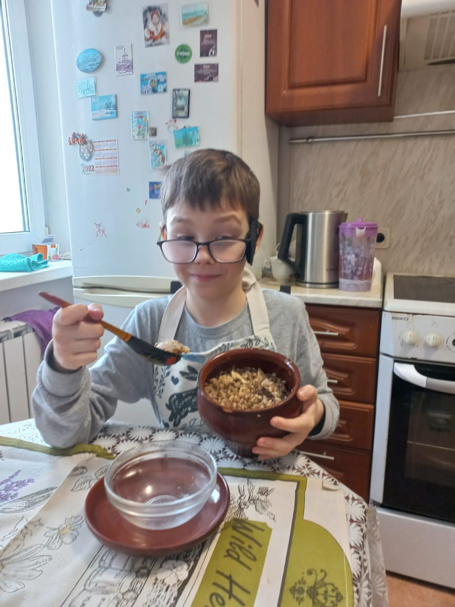
Цель проекта:
Выяснить, чем полезны каши для здоровья человека?
Сформировать у детей представление о завтраке как обязательном компоненте ежедневного меню, различных вариантах завтрака.
Сформировать у детей знания о каше как о традиционном русском блюде, его пользе для здоровья.

Slide 6
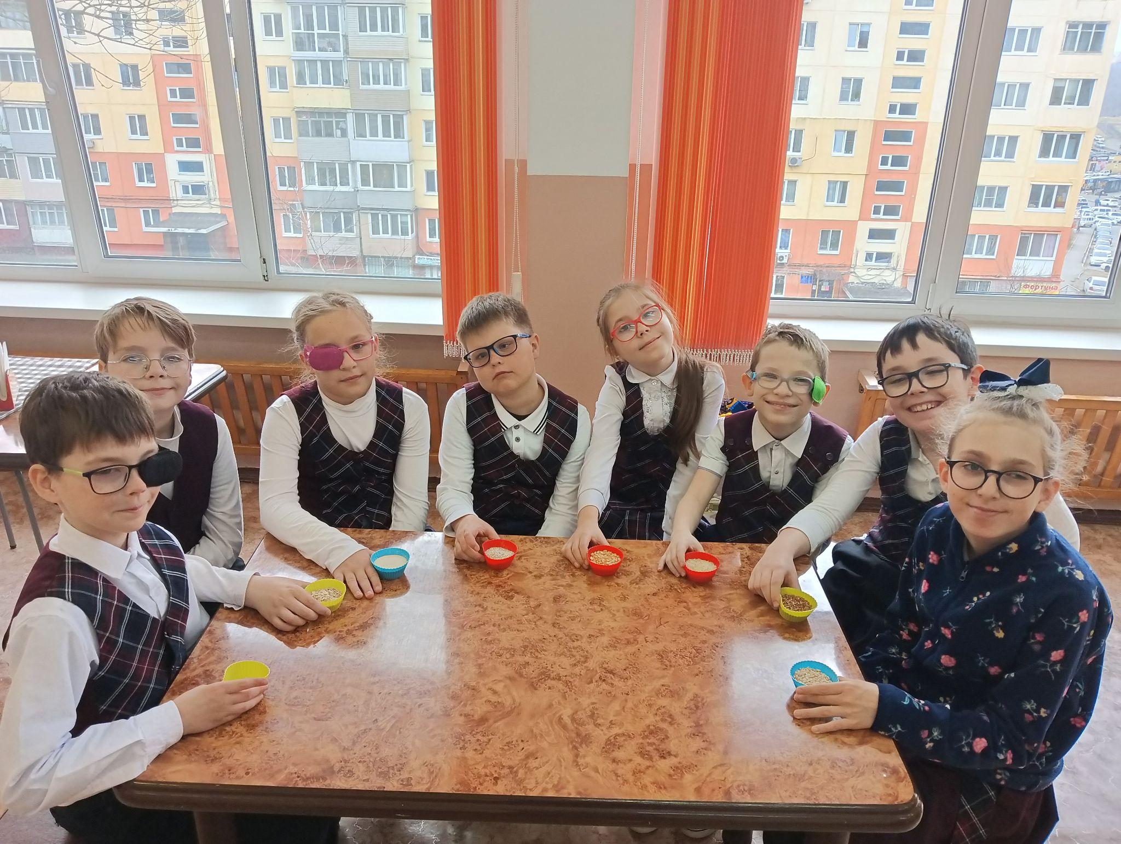
Задачи:
1. Собрать интересный материал и рассказать ребятам нашей школы историю появления каши, как традиционной русской еды, в жизни человека.
2. Выявить отношение учащихся к данной проблеме.
3. Выяснить питательные ценности каши, определить, полезны каши или нет.
4. Научиться самим готовить кашу, создать буклет с рецептами.

Slide 7
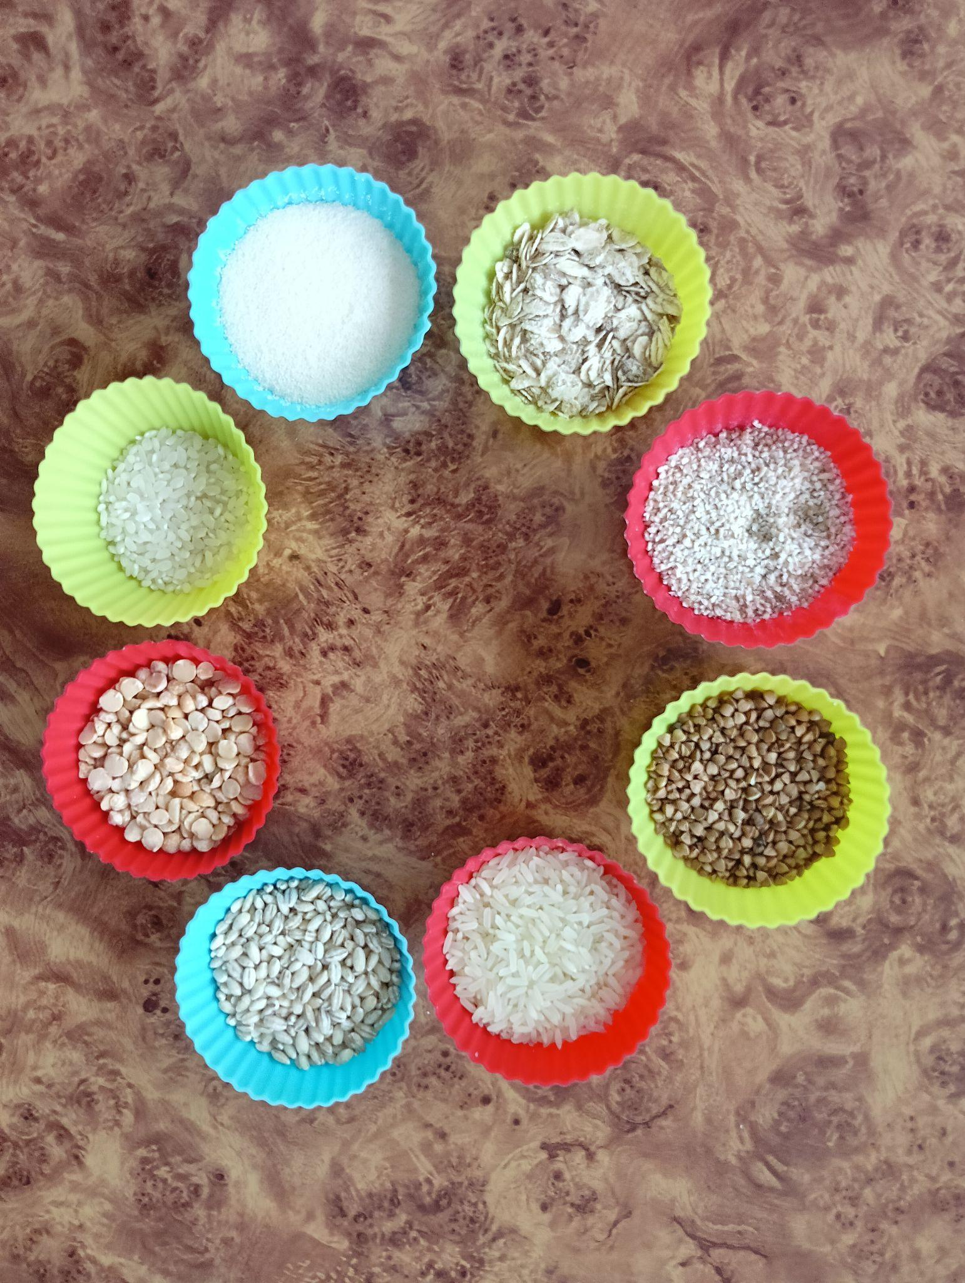
Объект исследования:
Различные виды круп.

Slide 8
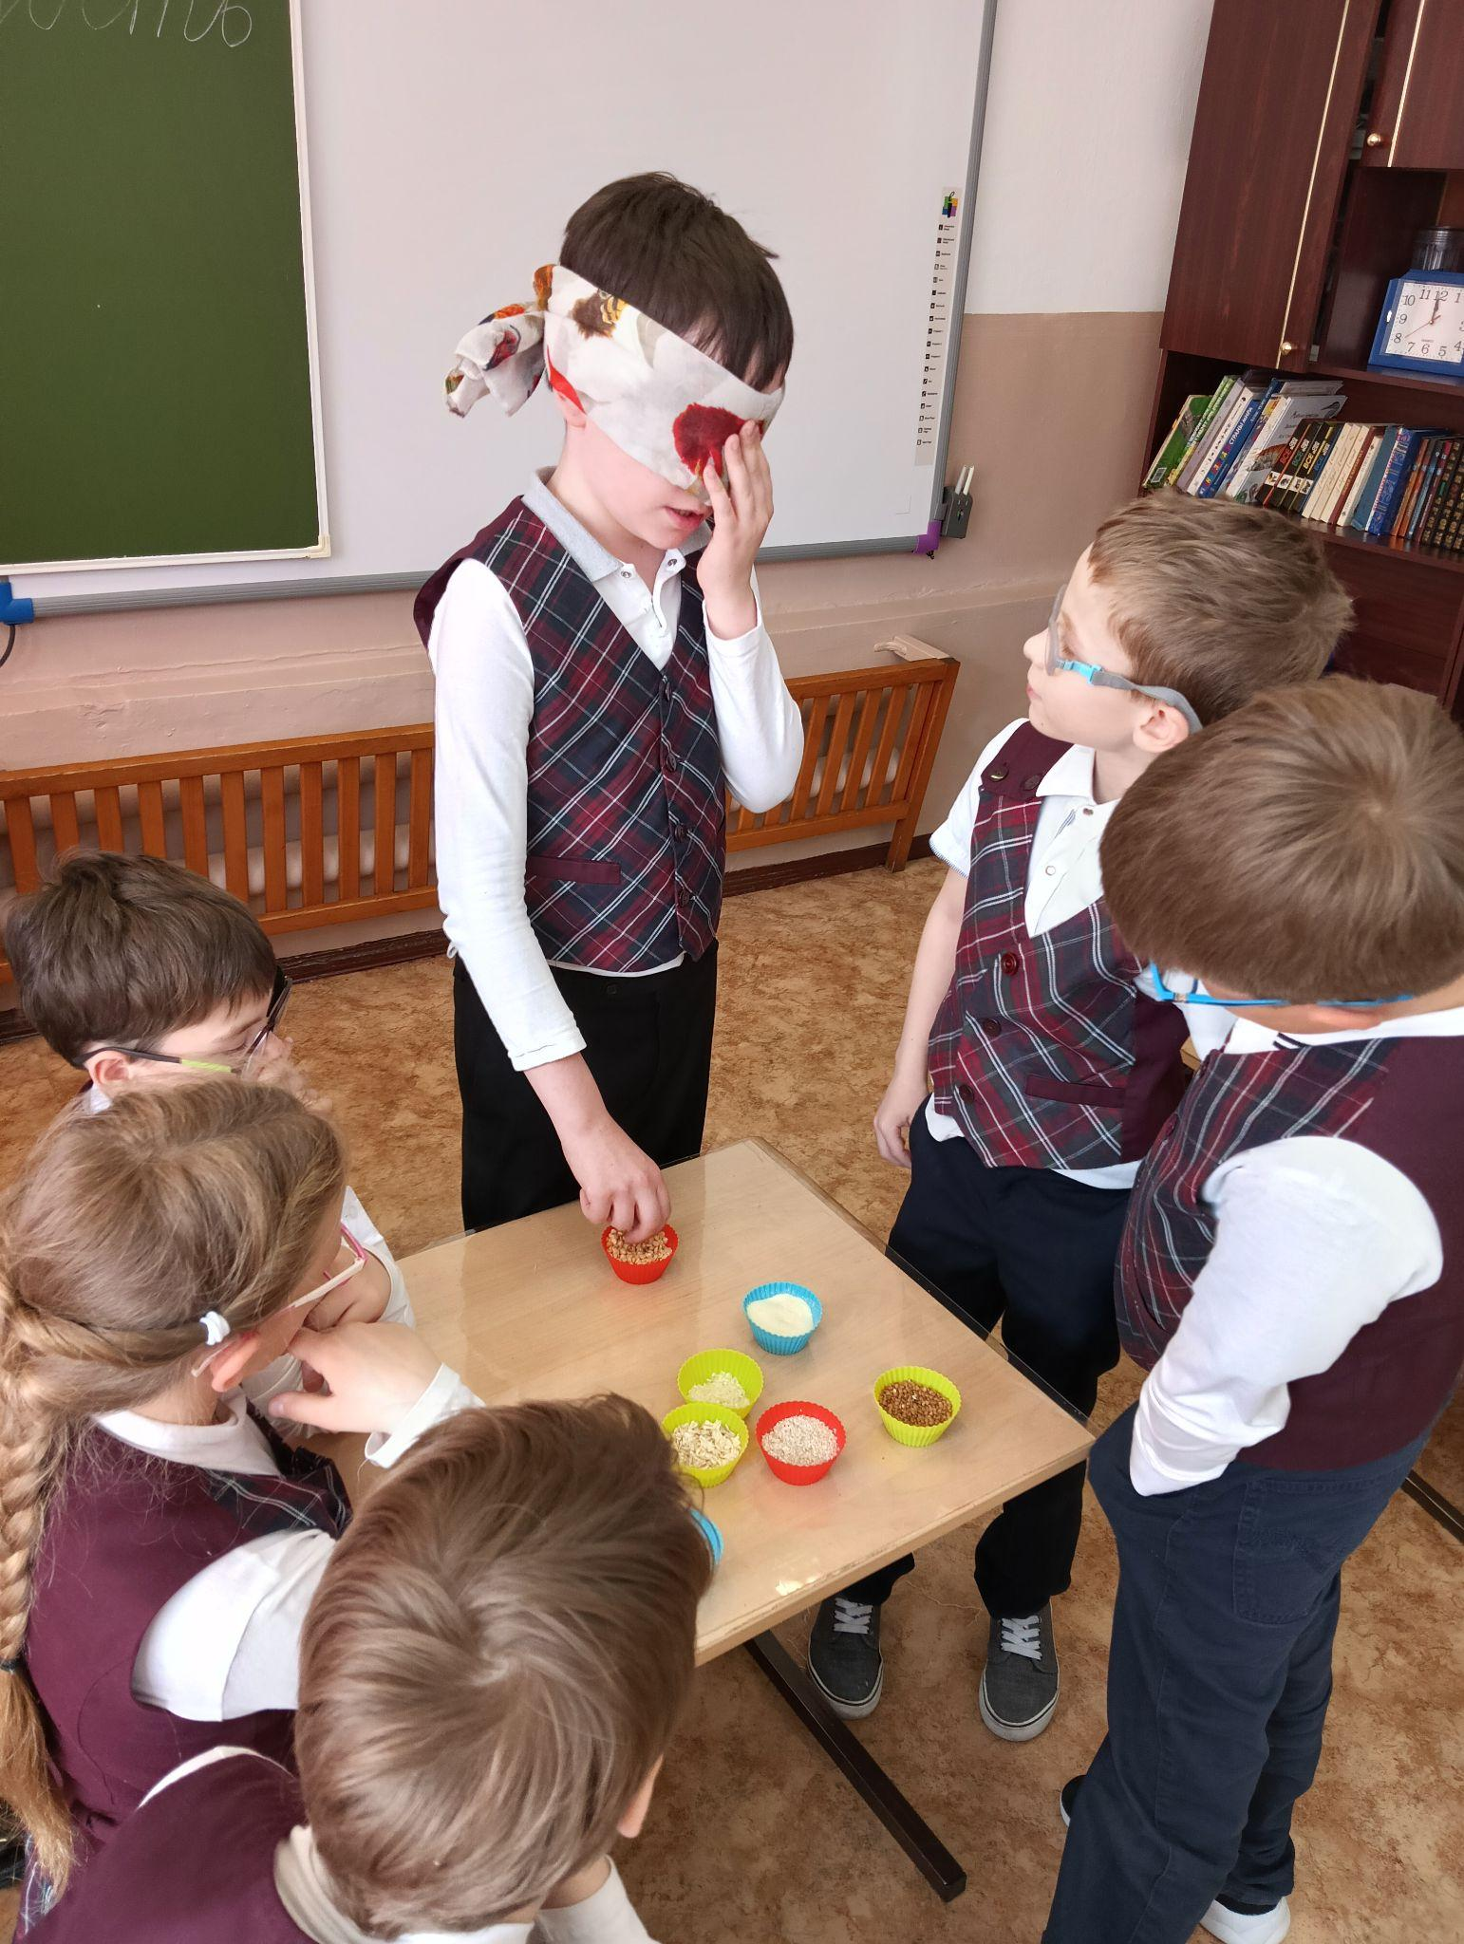
Методы исследования:
Получение информации из литературы, сети интернет, от родителей, родственников, знакомых.
Анкетирование.
Практическая работа.
Игровая деятельность.

Slide 9
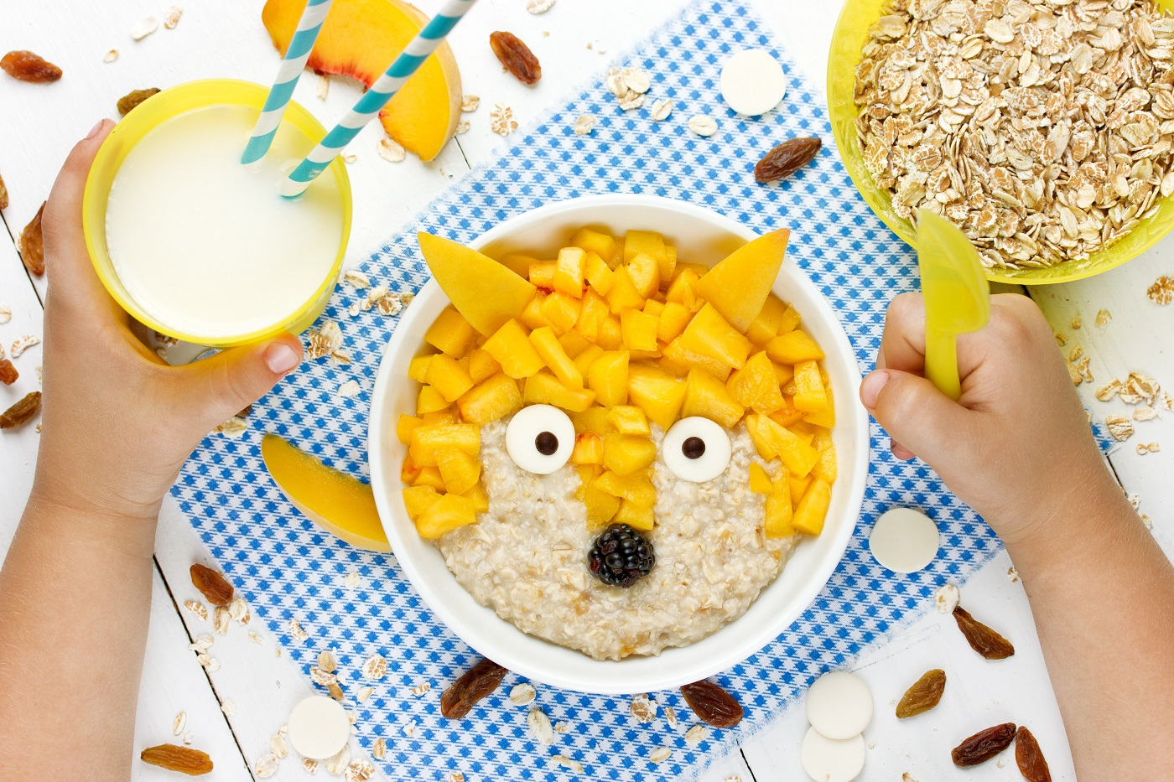
Даже самую обычную кашу можно приготовить с фантазией!
Notes:
Само слово «каша» означает блюдо из разваренных в воде (или в молоке) зёрен или крупы злаков, иногда с такими добавками как соль, сахар, приправы, молоко, фрукты и сухофрукты, варенье.

Slide 10


Slide 11
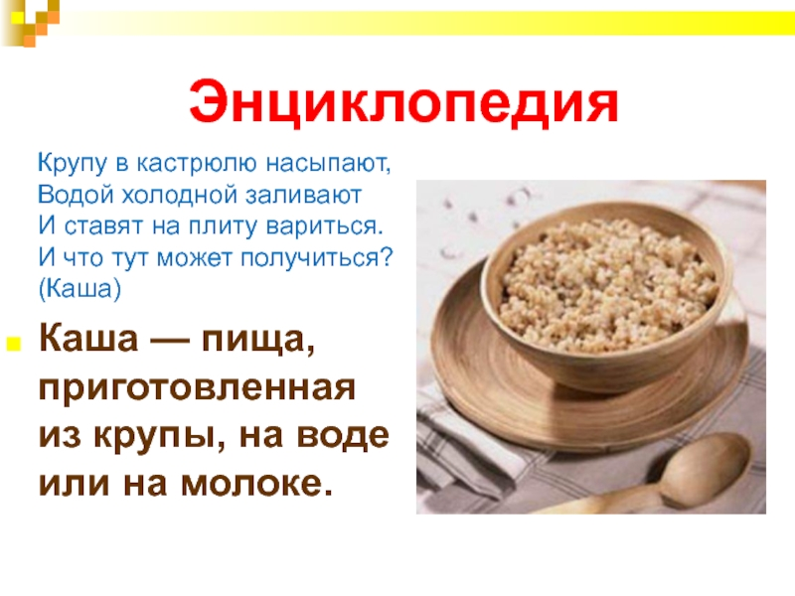

Slide 12
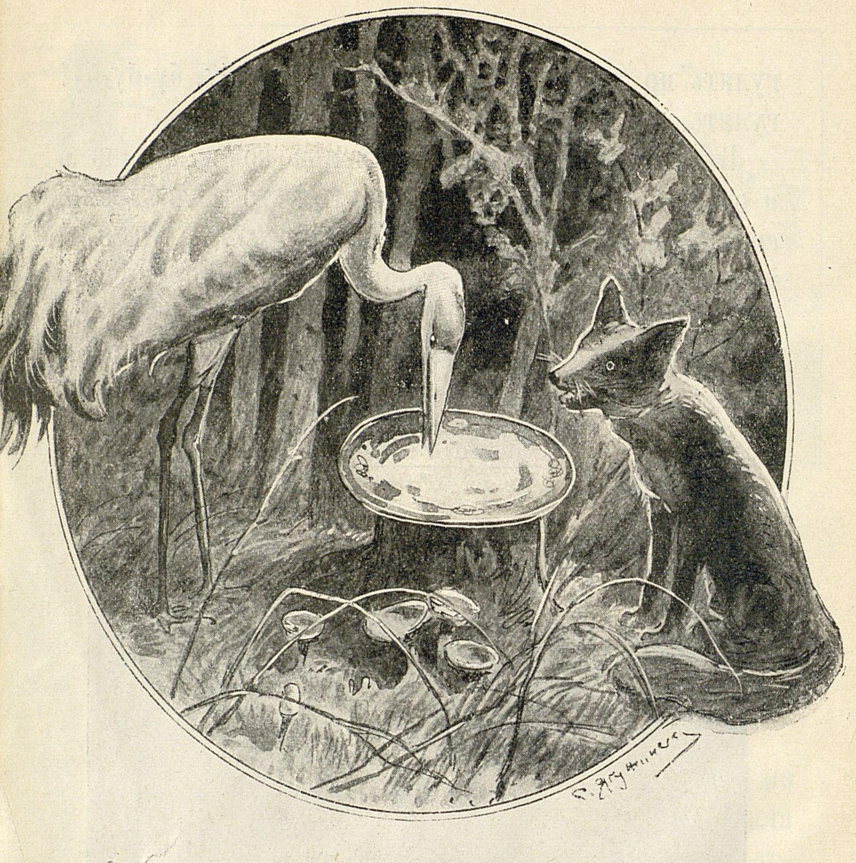
Место каши в русских сказка
«Идет журавль на званый пир, а лиса наварила манной каши и размазала по тарелке.»
Русская народная сказка “Лиса и журавль”

Slide 13
Пословицы, поговорки о каше
Щи да каша — пища наша.
Кашу маслом не испортишь.
Мал горшок, да кашу варит.
Хороша кашка, да мала чашка.
Сам заварил кашу — сам её и расхлёбывай.

Slide 14

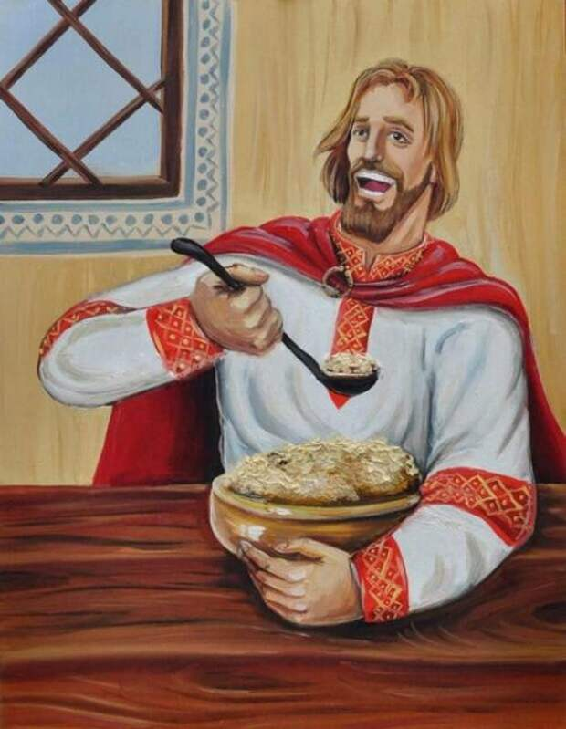
ЧАСТУШКА
Ой, подружки, дело плохо,
Мой миленок заболел.
Аппетита он лишился –
Полведерка каши съел.

Slide 15

СКОРОГОВОРКИ
На столе каша, а на стуле Маша.
Маша ела кашу, мама мыла чашу.
Вкусная кашка у кошки в чашке.

Slide 16
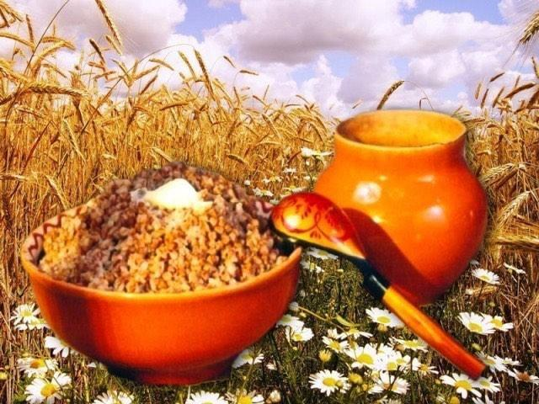
ПРИМЕТЫ:
Если гости всю кашу съели - хорошо, а не дочиста - плохо, нужно ее вместе с горшком в прорубь бросить, чтобы не было беды.
Не хорошо также, коли горшок треснет: не обойтись хозяину без малых бед.

Slide 17

ФРАЗЕОЛОГИЗМЫ
каша во рту (говорит неясно, нечётко)
каши просят (рваные, износились до дыр)
каши не сваришь (трудно сговориться с кем-то)
мало каши ел (неопытен или недостаточно силён)
расхлёбывать кашу (распутывать сложное дело)
березовая каша (наказание розгами)

Slide 18
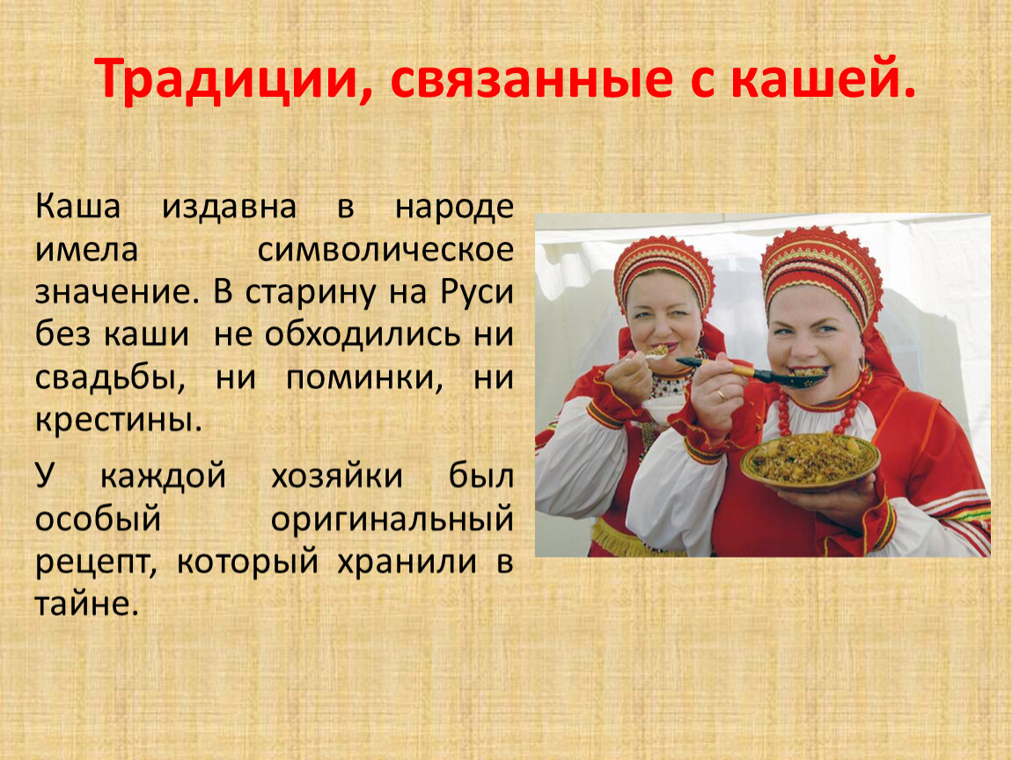

Slide 19
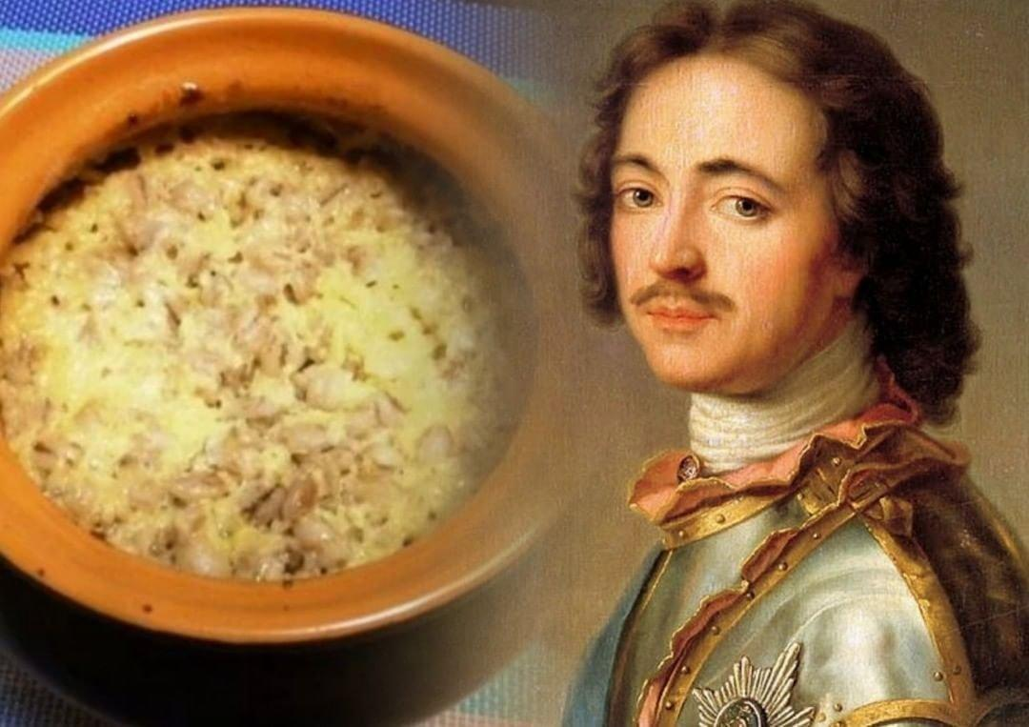
ПЕТР I
Даже царский стол без каши не обходился.

Slide 20
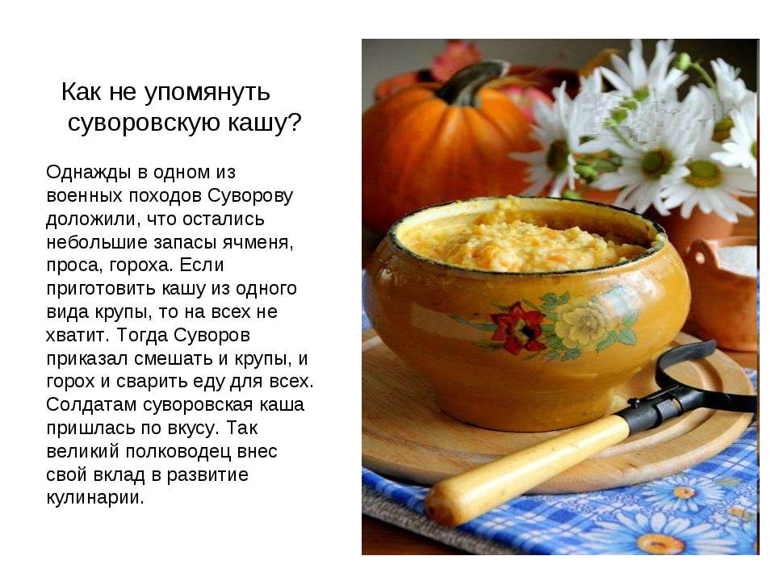

Slide 21
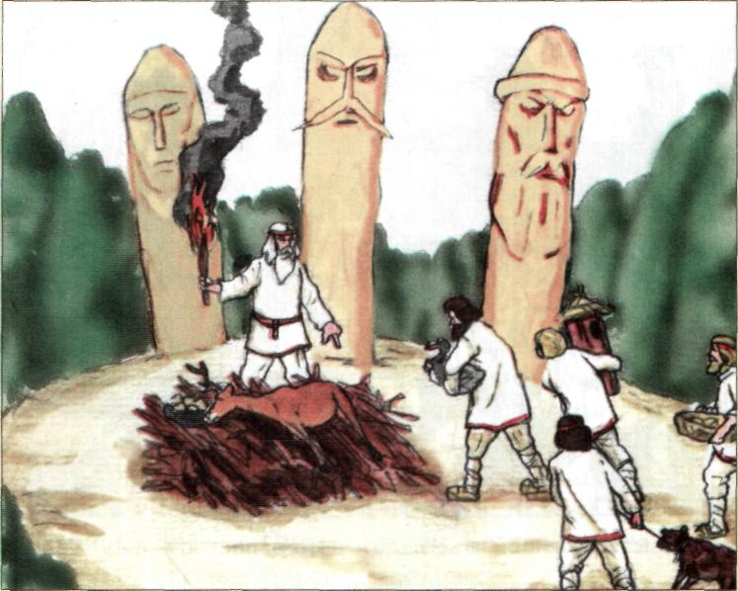
Кашу приносили в жертву богам земледелия и плодородия, чтобы попросить хорошего урожая на следующий год.

Slide 22
Гречневая каша - укрепляет иммунную систему.
Овсяная - помогает делать наш мозг думающим, запоминающим и воспроизводящим «устройством» нашего организма.
Манная - полезна для восстановления сил в период выздоровления.
Пшенная - улучшает работу нервной системы и органов кровообращения.
Рисовая - благотворно влияет на формирование костной системы и умственное развитие детей.
Ячневая - укрепляет стенки сосудов, устраняет отложение жировой ткани. Пшеничная - обеспечивает полноценную работу нервной системы.

Slide 23
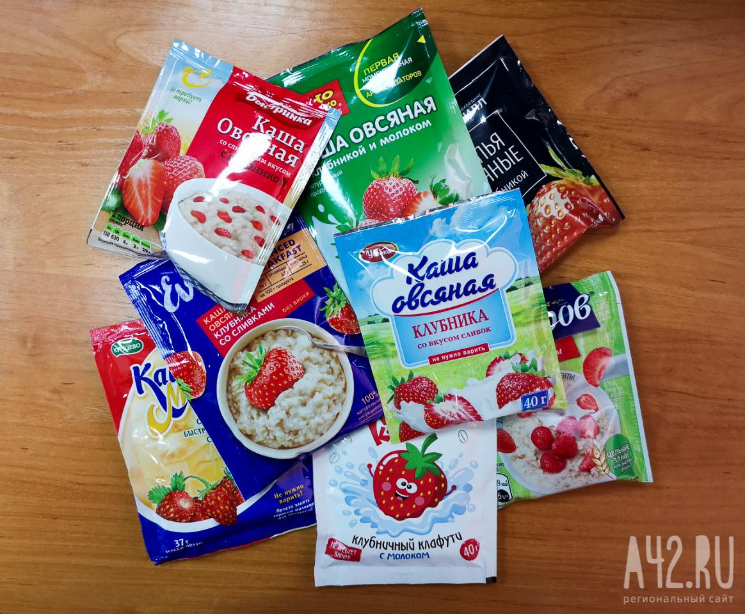
Notes:
Но стоит отметить, что различные «быстрые» каши из пакетиков никакой пользы не несут

Slide 24
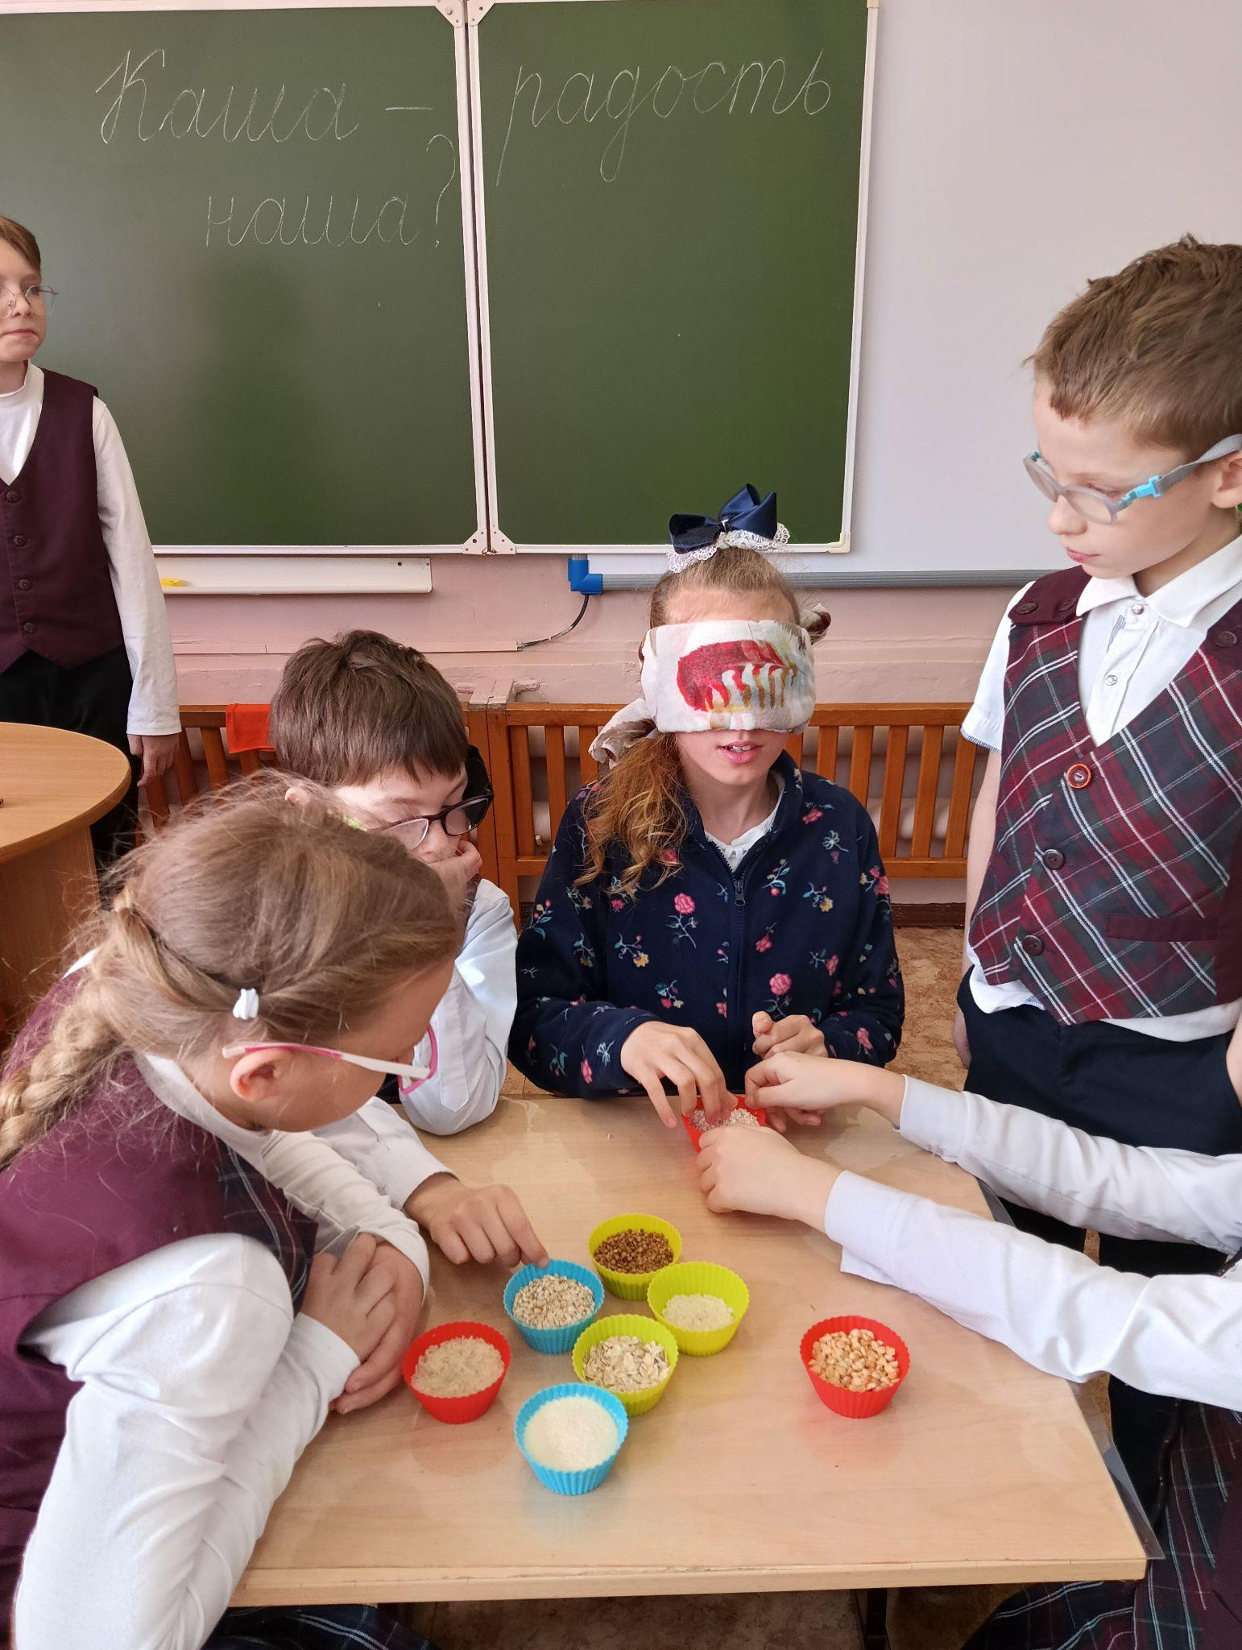
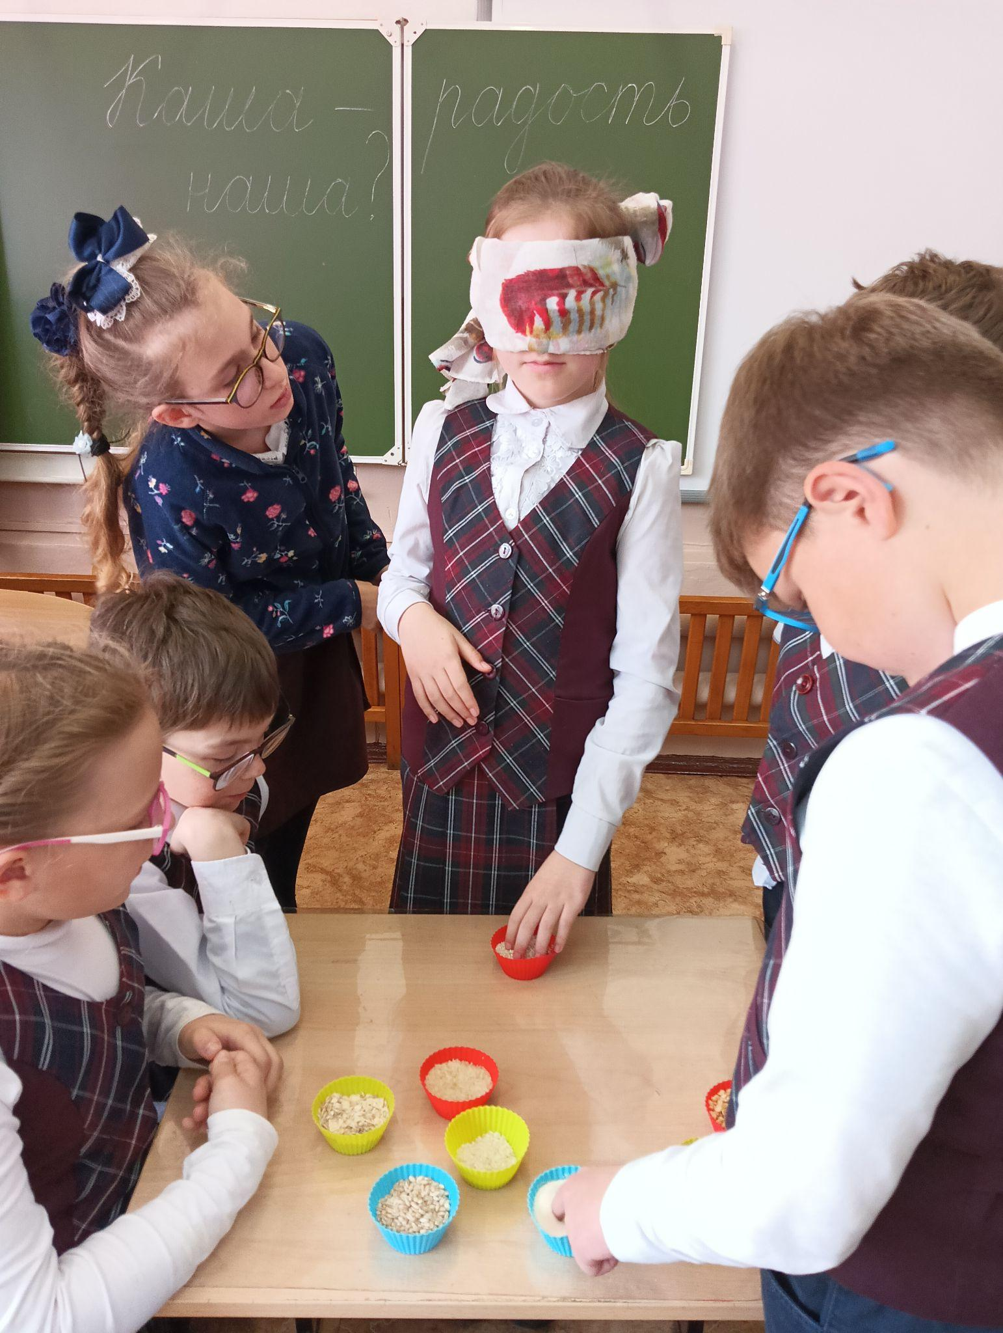
Мы с удовольствием играли в игру “Угадай крупу на ощупь”

Slide 25
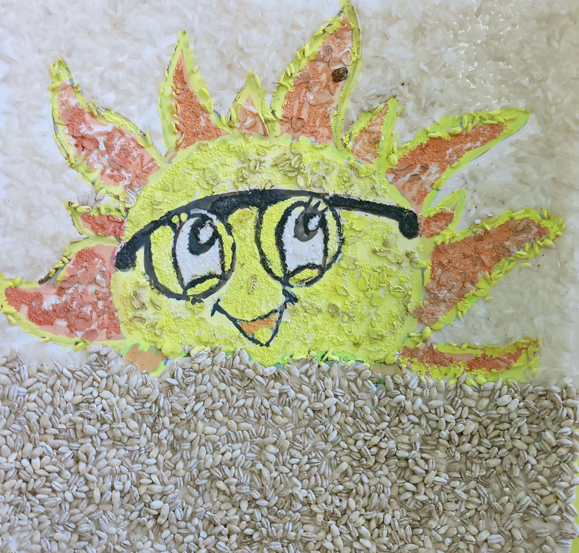
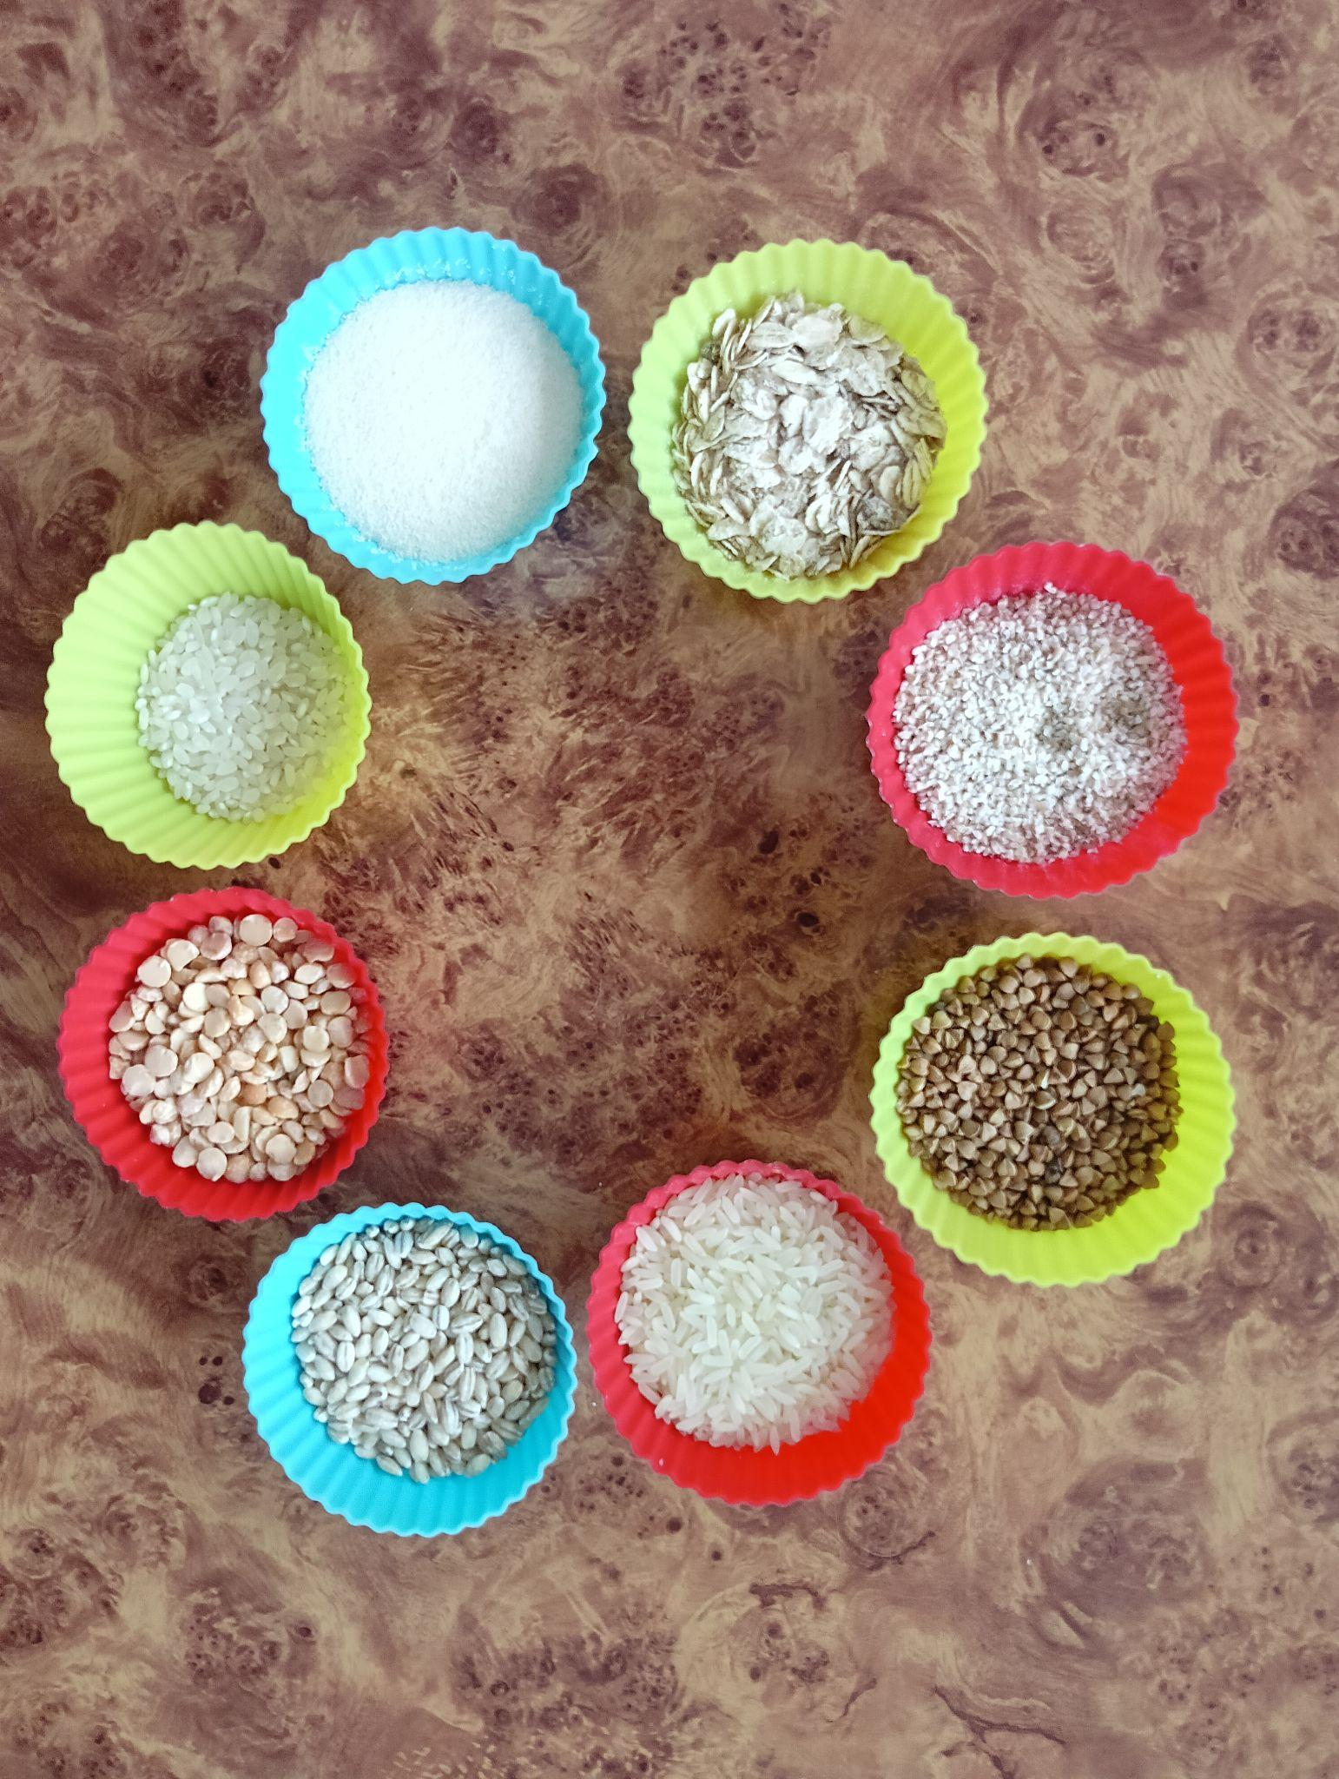

Slide 26
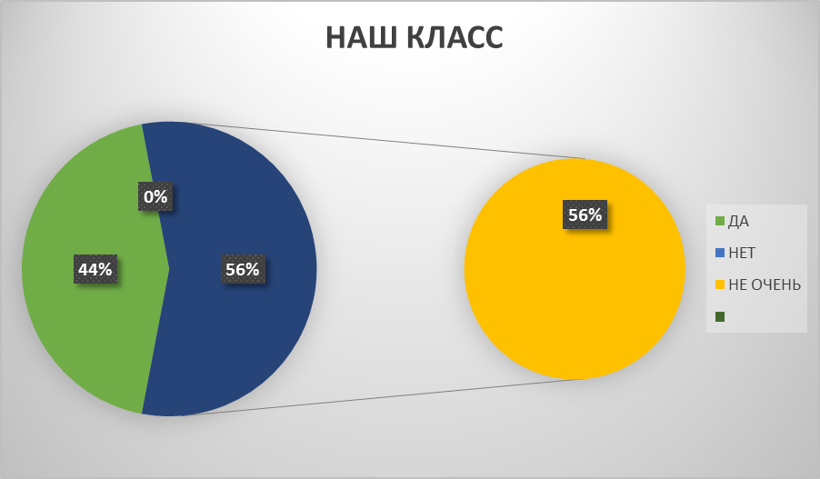
100%

Slide 27
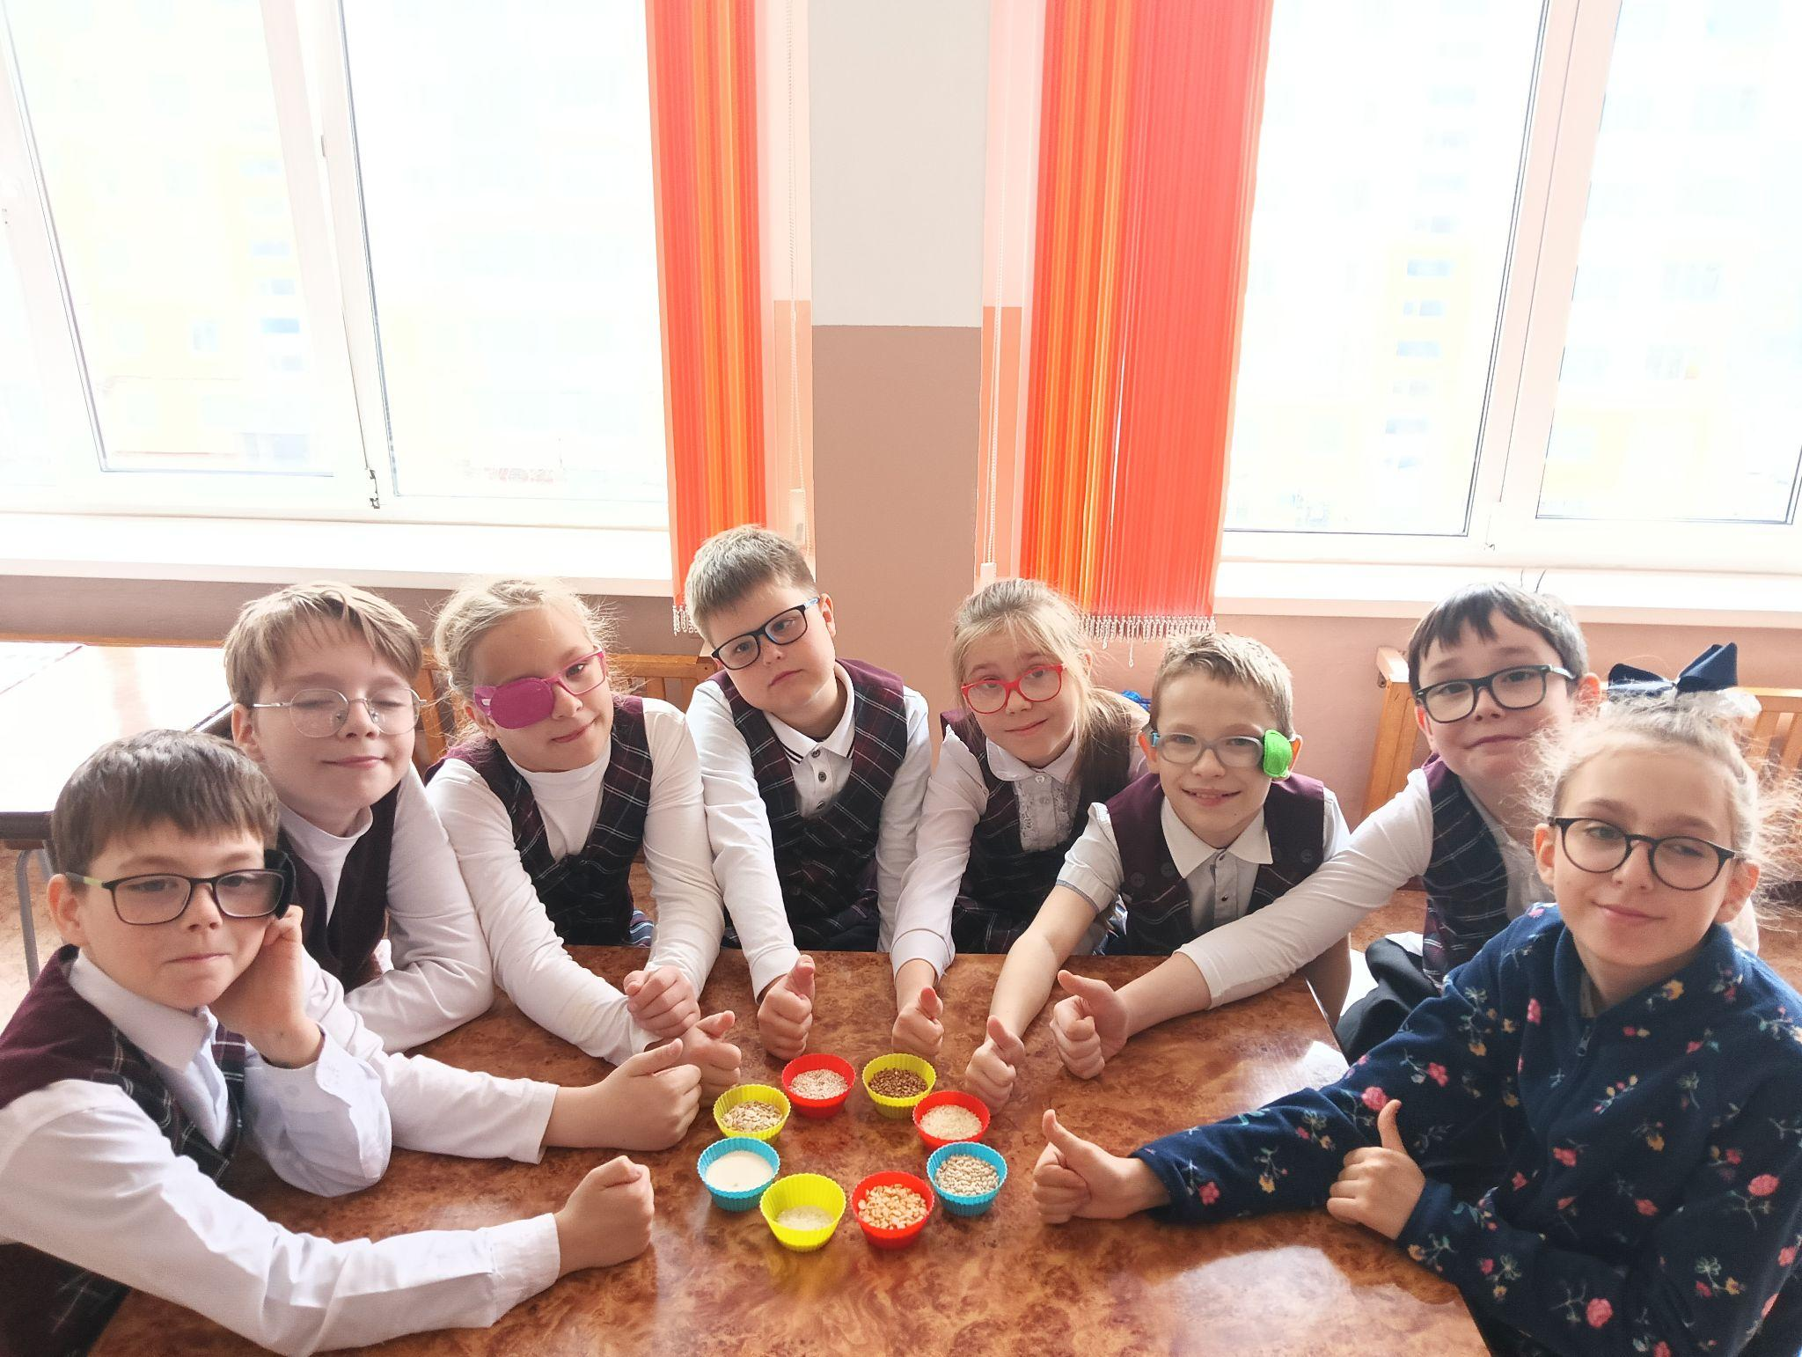
Notes:
Но самое приятное, что за время исследования этой темы многие ребята из нашего класса уже поменяли отношение к каше. Понимая, какую пользу она приносит, стараются есть кашу, хотя бы немного. Мы думаем, что совсем скоро они станут просить добавку!
Но самое приятное, что за время исследования этой темы многие ребята из нашего класса уже поменяли отношение к каше. Понимая, какую пользу она приносит, стараются есть кашу, хотя бы немного. Мы думаем, что совсем скоро они станут просить добавку!

Slide 28
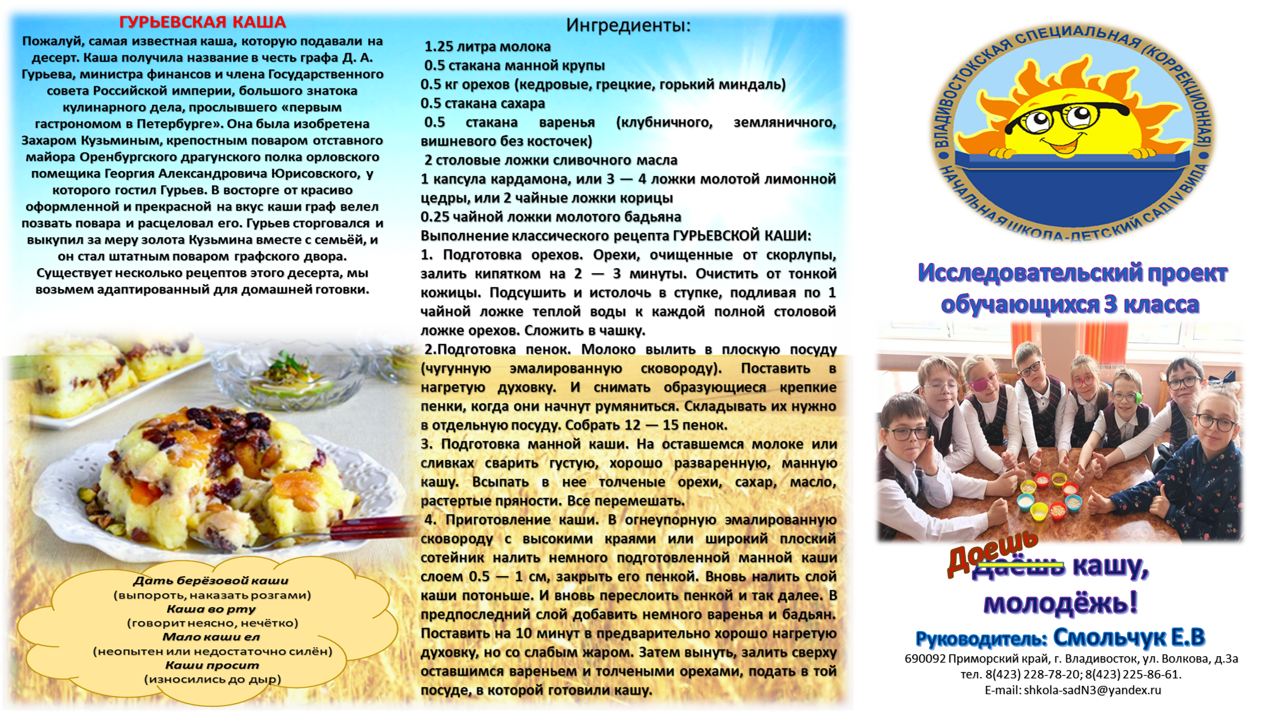

Slide 29

Доешь
Даёшь кашу, молодёжь!

